Slide 1
Análisis de archivo XML
Kevin Israel López Mendoza Arturo Abisai Márquez Luna

Slide 2
Herramientas utilizadas
Google maps
Microsoft Excel
Visual Studio Code
Librería geopy

Slide 3
Numero total de gasolineras
Hay un total de 28 gasolineras de Tulancingo en el archivo XML
Hay un total de 21 gasolineras en Tulancingo según la pagina de rankeando
Gasolina y Diesel en Tulancingo de Bravo, Hgo. (2022). Rankeando.com. https://rankeando.com/municipios/tulancingo-de-bravo-hgo/industrias/gasolina-diesel
‌

Slide 4
Como los obtuvimos
Haciendo un filtro de coordenadas ya que Tulancingo tiene un margen de longitud en sus coordenadas del 20.07 hasta el 20.08 y buscando cada una de ellas

Slide 5
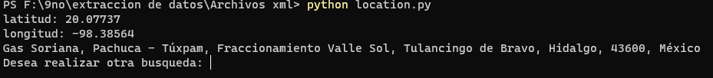
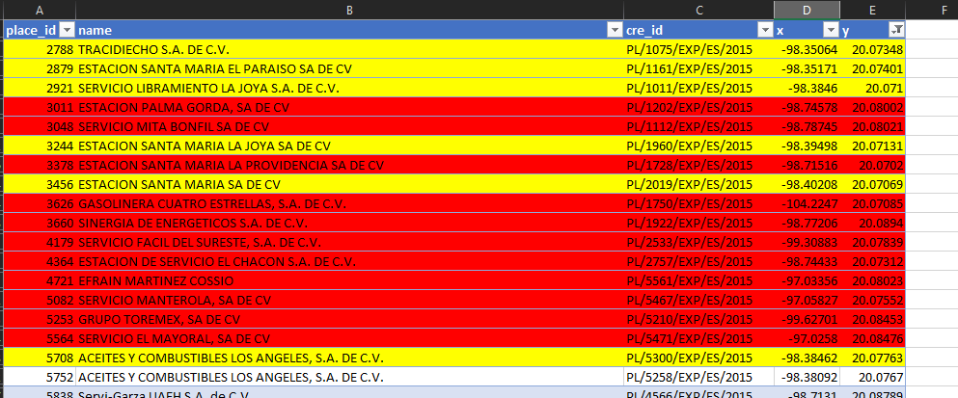

Slide 6
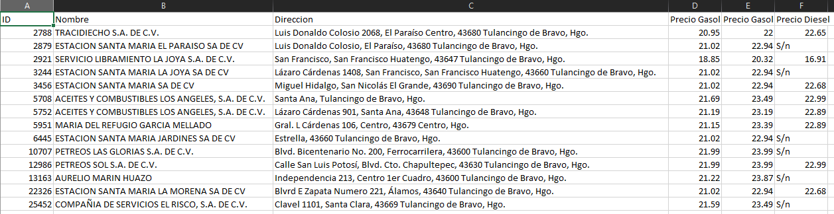
Resultados

